Slide 1
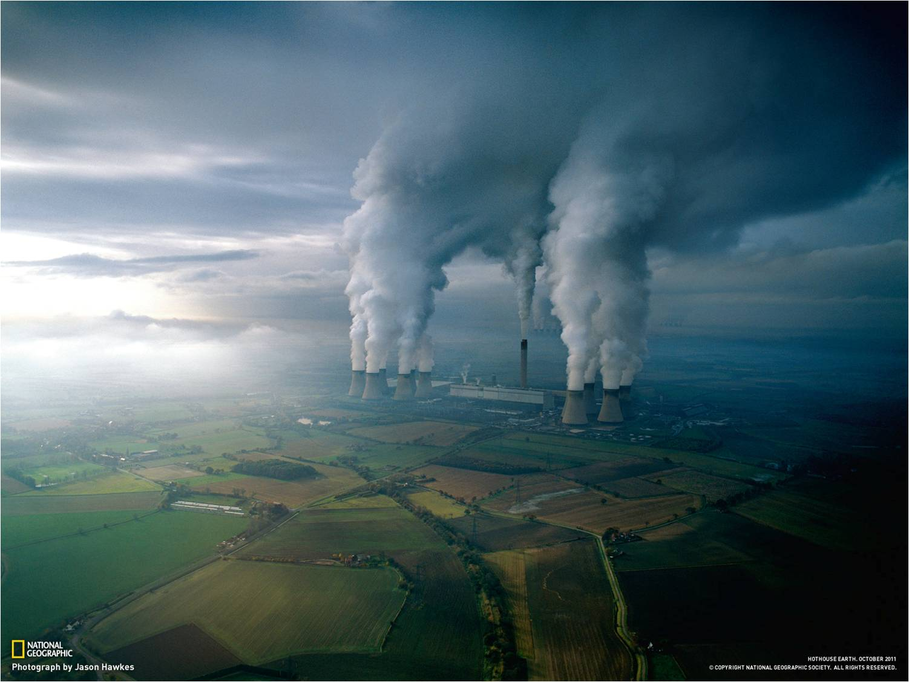


Центр энергоэффективности – XXI век (ЦЭНЭФ-XXI)
Мы тратим свою энергию, чтобы экономить вашу! www.cenef.ru (499) 120-9209
Москва , 21.08.2017
И.А. Башмаков
Зачем России переходить на траекторию низкоуглеродного развития?

Slide 2
Цели Парижского соглашения
Удержание роста глобальной средней температуры намного ниже 2°С сверх доиндустриальных уровней и усилия по ограничению роста температуры до 1,5°С, признавая, что это значительно сократит риски и воздействия изменения климата
Повышение способности адаптироваться к неблагоприятным воздействиям изменения климата и содействие устойчивости к изменению климата и развитию при низком уровне выбросов парниковых газов таким образом, который не ставит под угрозу производство продовольствия
Приведение финансовых потоков в соответствие с траекторией развития, характеризующейся низким уровнем выбросов ПГ и высокой сопротивляемостью к изменению климата

Slide 3
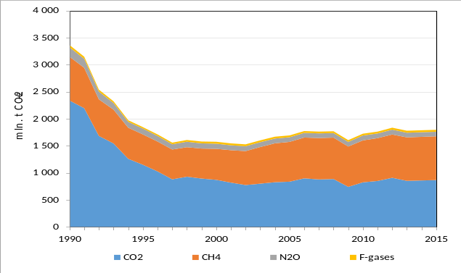
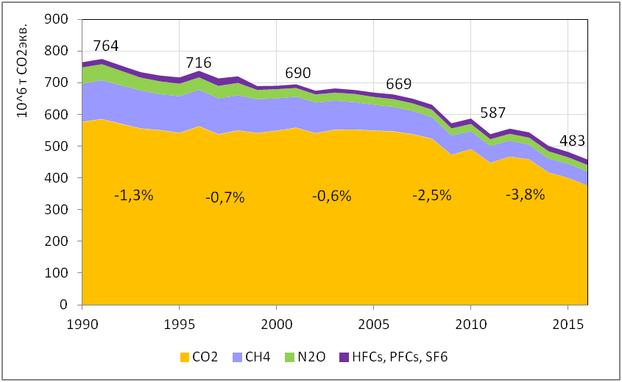
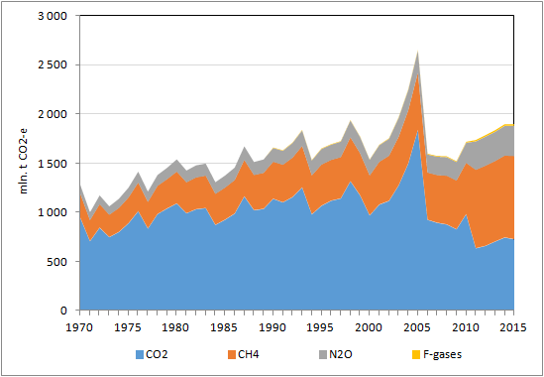
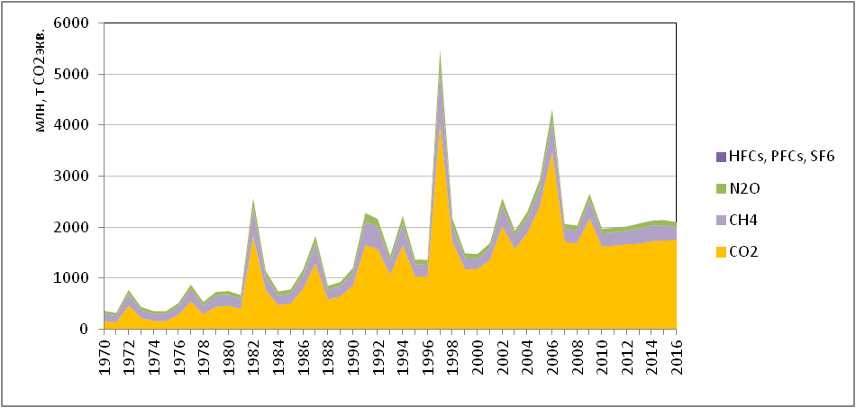
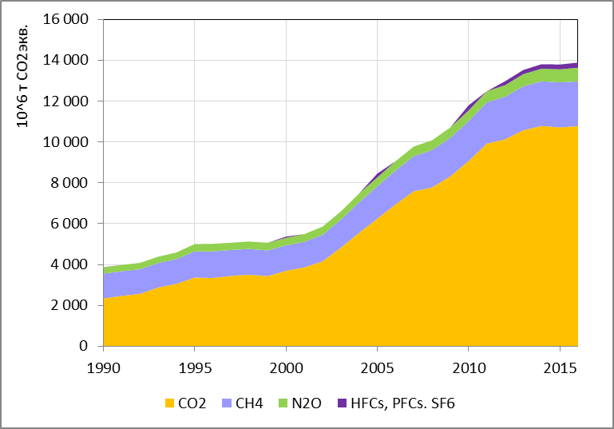
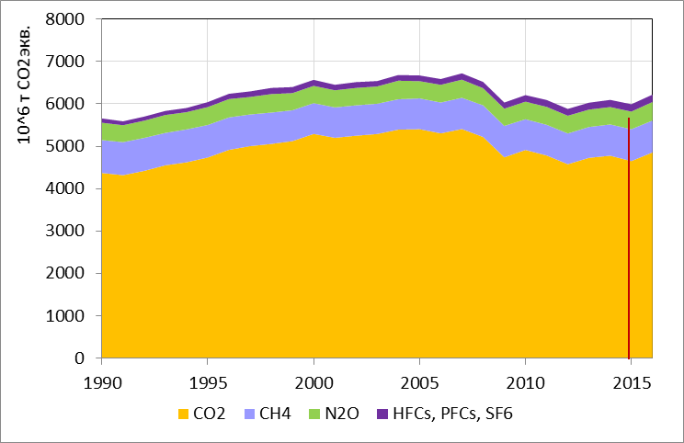
Пока мы лидируем.
Россия затормозила глобальное потепление на 1 год
Великобритания
При выполнении всех национальных обязательств в рамках Парижского Соглашения в 2015-2030 гг. срок истощения «углеродного бюджета» сокращается только на 1 год.
Кумулятивный эффект за эти годы будет почти на 10 Гт СО_{2-экв}. меньше, чем вклад одной только России в снижение кумулятивных выбросов ПГ в 1990-2015 гг.
Россия
Бразилия
Индонезия
США
Китай

Slide 4
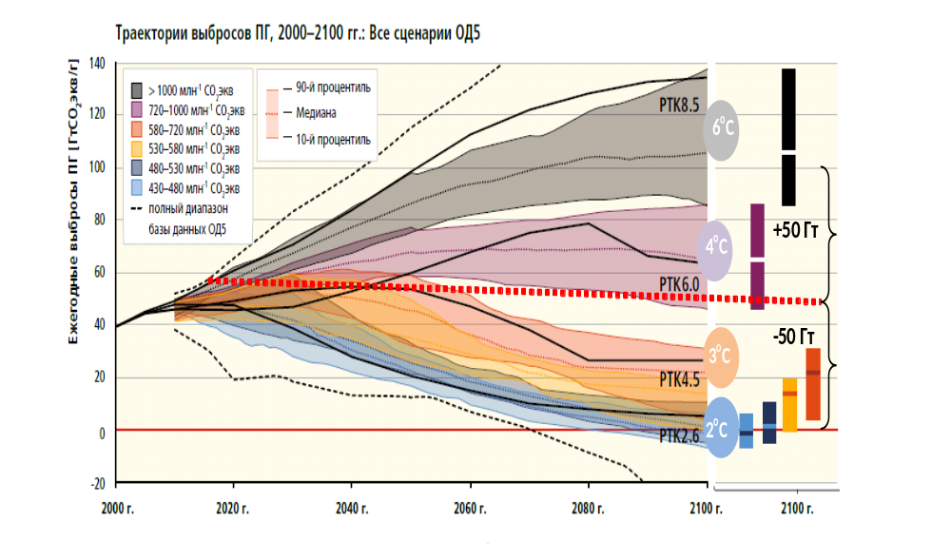
Стабилизация концентрации ПГ требует ухода с базовой траектории, какая бы цель по стабилизации климата ни была выбрана
Зеркальное развитие - вместо +50Гт нужно -50 Гт
необходимость выйти на пик выбросов ПГ в ближайшее время
обеспечить условия для снижения выбросов
  на 40-70% к 2050 г. и
  практически до нуля к 2100 г.
обеспечить развитие технологий захвата, использования и захоронения и углерода (CCUS)
Базовая траектория
Низкоуглеродные траектории –
Business as unusual
При неспособности своевременно выйти на пик и обеспечить снижение выбросов:
обеспечить развитие технологии удаления углерода из атмосферы за счет развития технологии производства биоэнергии с CCUS (BECCUS) и начать масштабно (до 10 Гт СО2экв в год) ее применять

Slide 5
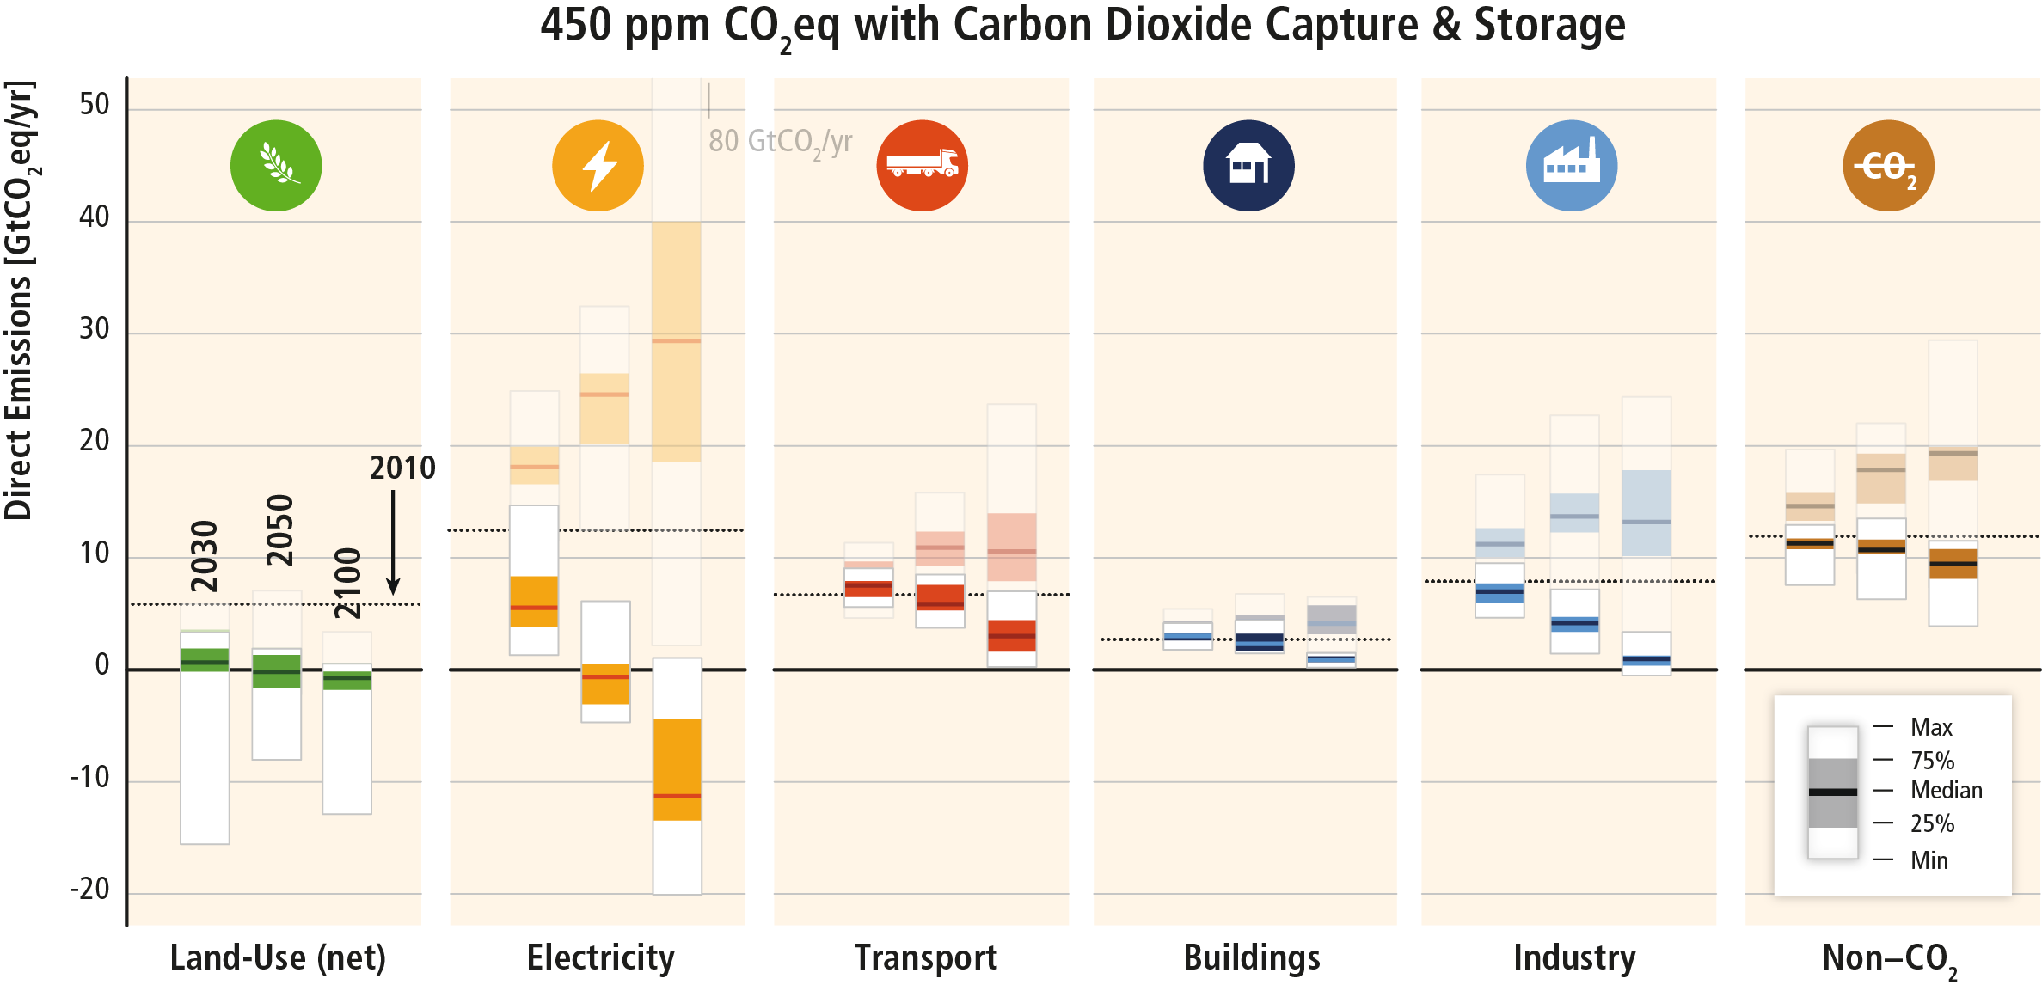
Траектории «зеркальной» динамики антропогенных выбросов ПГ в основных секторах экономики
К 2050 г. электроэнергетика должна стать практически безуглеродной
к 2100 г. безуглеродными должны стать здания и промышленность
Невозможность сведения к нулю выбросов на транспорте до конца века и снижения до нуля выбросов прочих ПГ порождает необходимость:
  либо значительного захвата углерода лесами
  либо масштабного использования технологии BECCS в электроэнергетике уже к 2050 г.

Slide 6
10 мифов, которые мешают нам формировать адекватное «видение будущего» и стратегию развития .
Small on small scale, but big on big scale
Миф 1. Рост экономики требует роста потребления энергии
Миф 2. Рост экономики требует роста потребления энергии на душу населения
Миф 3. Главный энергоресурс - это нефть
Миф 4. Высокие цены на энергию ведут к росту нагрузки по оплате энергии и к потере конкурентоспособности
Миф 5. Механизмы с ценой на углерод тормозят рост экономики
Миф 6. Энергоресурсы на основе ВИЭ всегда дороже энергии, получаемой на основе использования ископаемого топлива
Миф 7. Нельзя создать экономику, полностью основанную на использовании ВИЭ
Миф 8. Нефть и газ – самые привлекательные направления инвестирования
Миф 9. Прошлое и настоящее определяют будущее
Миф 10. Мир всегда будет нуждаться в наших углеводородах, и мы сохраним возможность роста по сырьевой модели

Slide 7
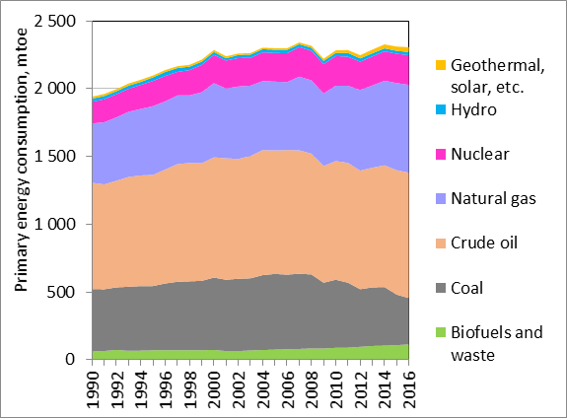
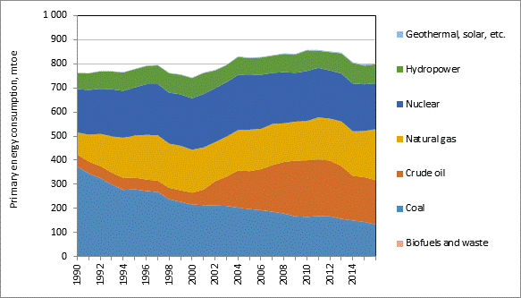
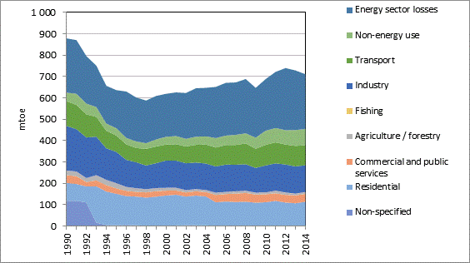
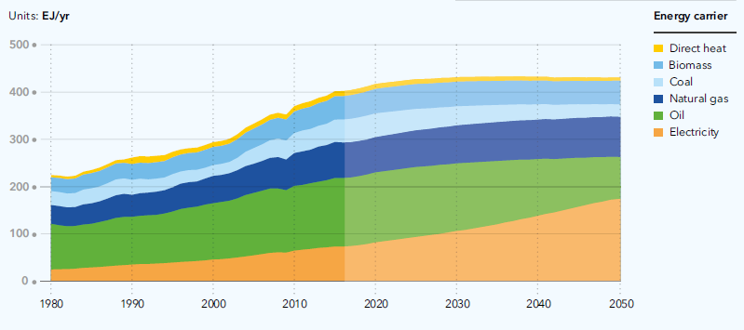
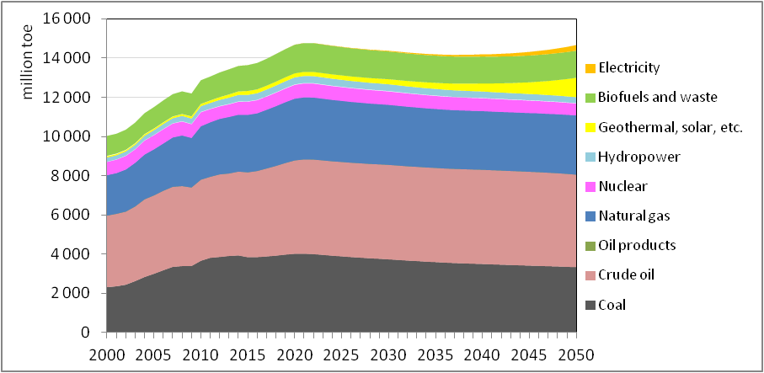
Миф 1. Рост экономики требует роста потребления энергии
США
ЕС
Россия
DNV-GL
ЦЭНЭФ-XXI
Потребление первичной энергии в мире может выйти на пик в 2020-2030 гг.
Развитые страны прошли пик потребления энергии. Оно не растет (или снижается) последние 10-20 лет.
Франция. Целевые установки:
Снижение к 2050 г. потребления конечной энергии на 50% по сравнению с 2012 г.
Снижение потребления ископаемых топлив на 30% к 2030 г.

Slide 8
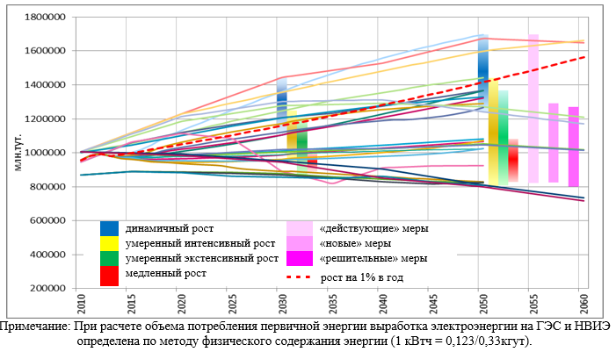
Потребление первичной энергии в России будет расти медленно: до 2020 г. оно практически не будет расти, до 2030 г. – не более чем на 1% в год, затем - менее чем на 1% в год
Россия близка к тому, чтобы перейти на траекторию развития с практически постоянным потреблением первичной энергии, по которой уже около десятилетия развиваются страны ОЭСР и, как ожидается, будут развиваться и в будущем

Slide 9
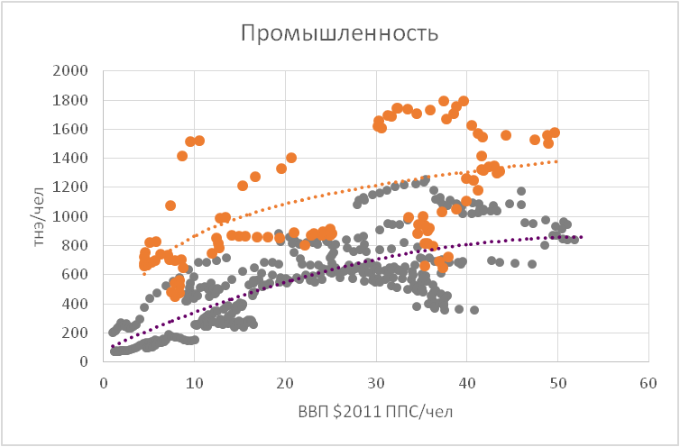
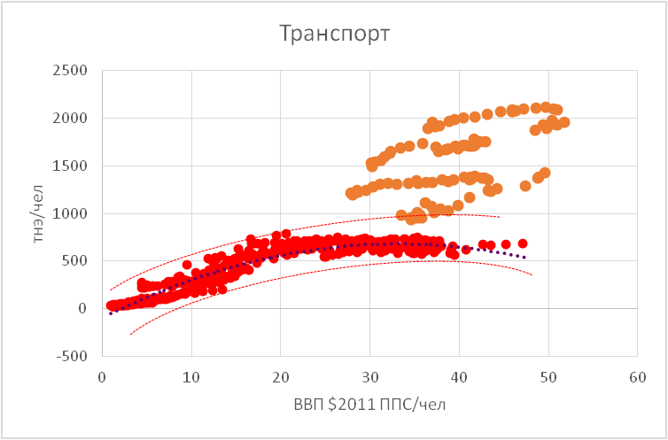
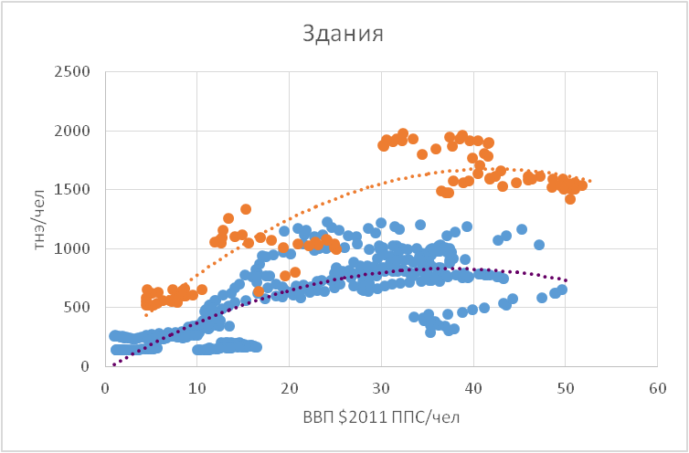
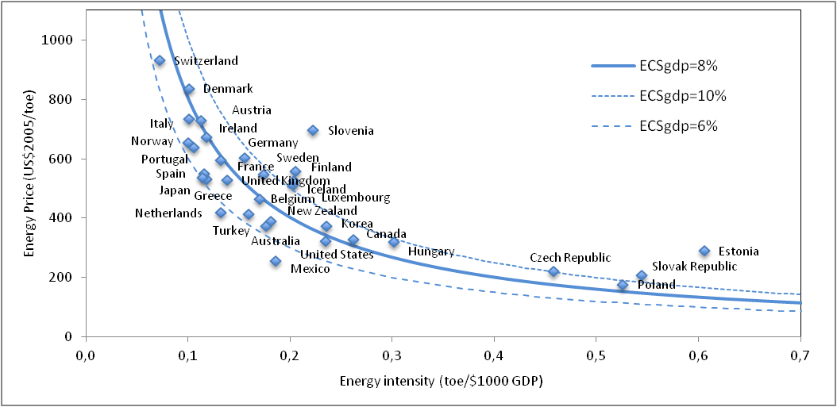
Миф 2. Рост экономики требует роста потребления энергии на душу населения
Динамика потребления энергии на душу населения в основном зависит от уровня экономического развития и от цен на энергоресурсы
После уровня 20 тыс. долл. ВВП на душу населения потребление энергии сначала перестает расти, а затем начинает снижаться

Slide 10
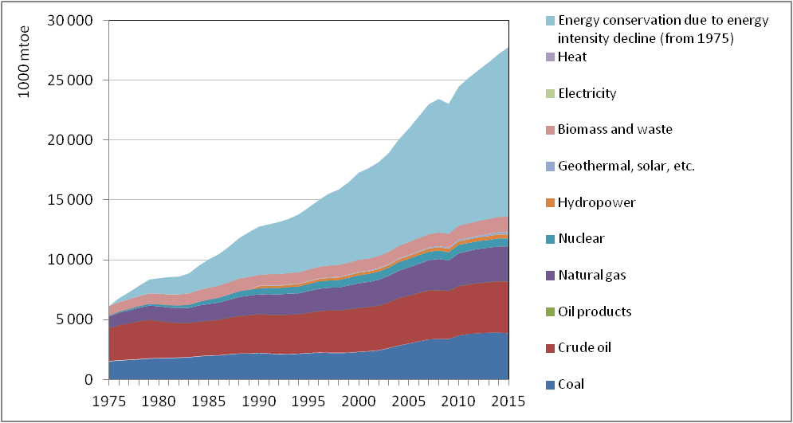
Миф 3. Главный энергоресурс - это нефть
Главный ресурс обеспечения потребности в энергетических услугах – повышение энергоэффективности.
Его мобилизация с 1975 г. позволила в 2 раза снизить глобальную потребность в энергии
Повышение энергоэффективности
В странах МЭА в 2000-2015 гг. экономия составила:
  по конечной энергии – 451 мтнэ
  по первичной энергии – 770 мтнэ – это больше годового потребления России и на 35% больше экспорта углеводородов из России в 2016 г
  по расходам на энергоснабжение - 540 млрд долл. – это в 3,5 раза больше доходов России от экспорта углеводородов в 2016 г.
Кумулятивное снижение выбросов ПГ составило 13 Гт СО2экв.
В странах ЕС реализуется около 2500 мер политики по повышению энергоэффективности

Slide 11
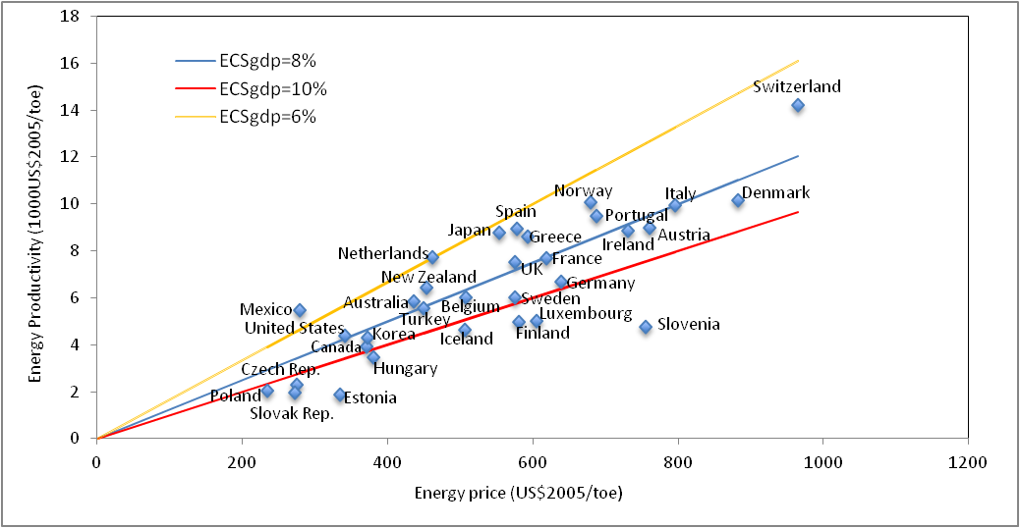
Миф 4. Высокие цены на энергию ведут к росту нагрузки по оплате энергии и потере конкурентоспособности
Средние значения за 1971-2012 гг.
Производительность энергии (величина обратная энергоемкости) прямо пропорциональна средней цене на энергию
В странах, у которых средняя цена на энергию ниже, экономическая доступность энергии (доля расходов на энергию в ВВП) не выше, а ниже!!!
Низкие цены на энергию консервируют технологическую отсталость
Для обеспечения экономической доступности энергии рост дохода более важен, чем сдерживание роста цен

Slide 12
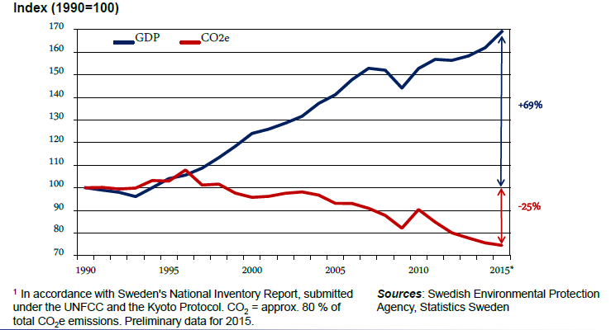
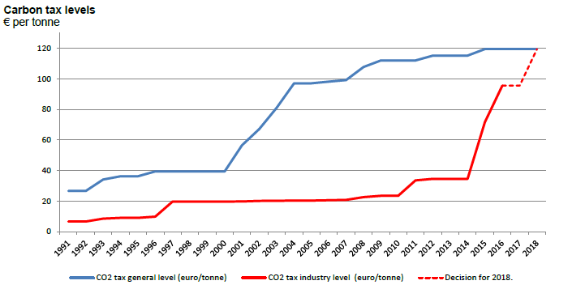
Миф 5. Механизмы с ценой на углерод тормозят рост экономики
В Швеции налог на углерод самый высокий в мире - 131 долл./т СО_{2экв.} Введение налога, наряду с другими мерами, позволило:
  стабилизировать потребление первичной энергии при росте ВВП в 1990-2015 гг. на 69% и
  снизить выбросы ПГ на 25%
При введении налога на углерод для компенсации снижаются налоги на доходы или социальные отчисления
Имеющиеся данные по 41 стране не позволяют утверждать, что высокая доля экологических налогов в ВВП тормозит экономический рост

Slide 13
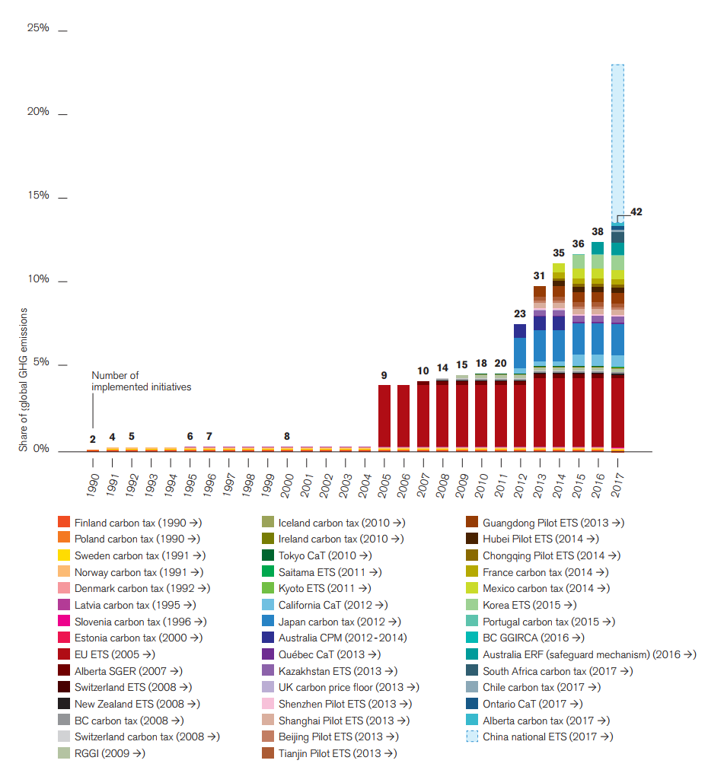
Многие страны в той или иной форме уже реализуют механизмы с ценой на углерод
Существует 40 национальных систем с ценой углерода и 24 системы на уровне регионов стран, которые охватывают источники, дающие 7 ГтСО_{2-экв}. выбросов ПГ в год
Оборот углеродного рынка в 2016 г. достиг 50 млрд долл. США, из которых 70% приходится на схемы торговли выбросами, а 30% – на налоговые механизмы
Доходы бюджетов от налогов на углерод и сборов от систем торговли равны 26 млрд долл.
Однако в 2010-2016 гг. ежегодные инвестиции в повышение энергоэффективности и развитие ВИЭ превышали 500 млрд долл. в год, что на порядок больше оборота углеродного рынка

Slide 14
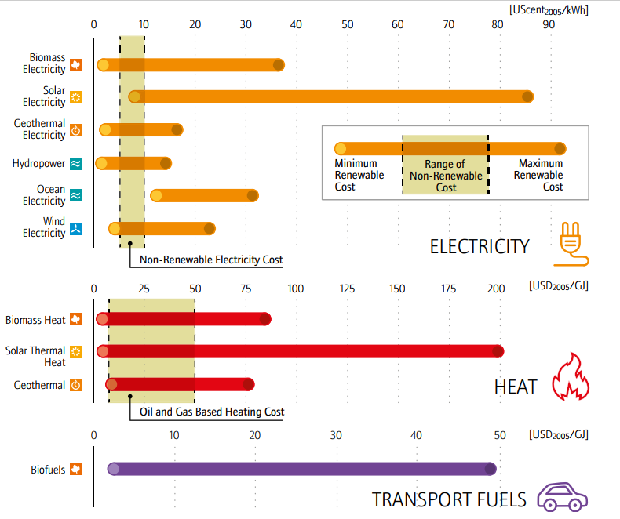
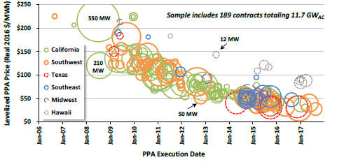
Миф 6. Энергоресурсы на основе ВИЭ всегда дороже энергии, получаемой на основе использования ископаемого топлива
Энергия на основе ископаемого топлива
За последние 8 лет удельная стоимость (на единицу мощности или эффекта) многих низкоуглеродных технологий снизилась в 3-10 раз
Уже сейчас выработка электроэнергии на ВИЭ в ряде случаев дешевле, чем на топливе
В Чили и ОАЭ в 2016 г. подписаны контракты с поставкой электроэнергии от СЭС по цене ниже 30 долл./МВт-ч
Положительная обратная связь: удвоение применения ВИЭ-технологий ведет к снижению затрат на 12-23%
Кто отстает с развитием ВИЭ сейчас, будет оплачивать более дорогую энергию в будущем
Падение приведенных затрат по договорам на покупку энергии в США (LBL, 2017)

Slide 15
Миф 7. Нельзя создать экономику, полностью основанную на использовании ВИЭ
До промышленной революции было именно так. То есть это возможно. Появляется все больше работ, обосновывающих такую возможность в будущем.
Логика такова:
переход на ВИЭ позволит сократить потери при сжигании топлива на производство полезной энергии на 22% от суммарного потребления первичной энергии
Отказ от необходимости добывать, перерабатывать и транспортировать топливо даст экономию еще почти 13%
Эффективность конечного использования энергии, получаемой за счет ВИЭ, может быть повышена на 7% по сравнению с нынешним показателем
Таким образом, потребление энергии снижается на 42%
Оставшаяся часть обеспечивается за счет ВИЭ
Больше двух третей опрошенных REN21 экспертов в разных странах мира считают, что обеспечение 100% потребностей человечества в энергии за счет ВИЭ к 2050 г. возможно
Для Китая появились работы, которые рассматривают сценарий с покрытием за счет ВИЭ 84% спроса на электроэнергию к 2050 г. по разумной цене и с обеспечением баланса мощностей в разных зонах графика нагрузки

Slide 16
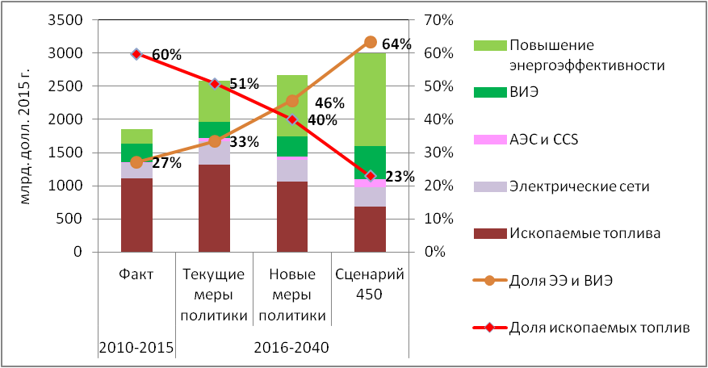
Миф 8. Нефть и газ – самые привлекательные направления инвестирования
«Инвестиционный крест» - изменение среднегодовых объемов и структуры инвестиций в обеспечение услугами энергоснабжения в зависимости от сценария контроля над выбросами ПГ в 2016-2040 гг.
В 2015-2016 гг. суммарные инвестиции в низкоуглеродные технологии оцениваются в 500-635 млрд долл., что на 45-65% больше их среднего уровня в 2010-2012 гг.
В 2011-2029 гг. среднегодовой прирост инвестиций должен составить:
  в повышение энергоэффективности – не менее 300 млрд долл.
  в развитие ВИЭ – не менее 100 млрд долл. в год
Ожидается снижение инвестиций (в среднем в год):
  в добычу топлива – на 50-370 млрд долл.
  в топливную генерацию (без CCS) – на 40-170 млрд долл.
Нынешние изменения в структуре инвестиций - это завтрашние изменения в структуре энергобаланса

Slide 17
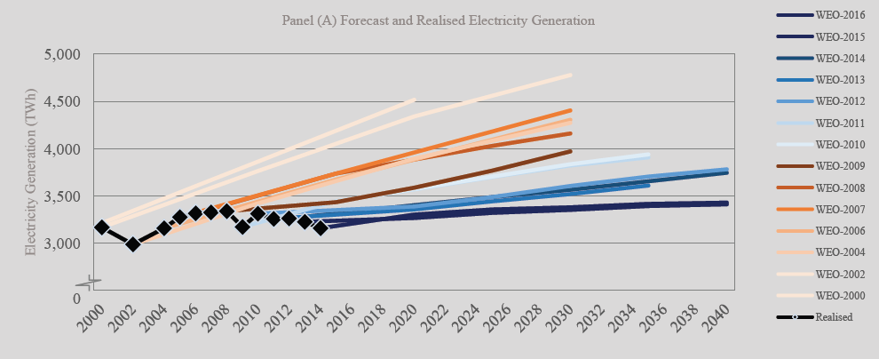
Миф 9. Прошлое и настоящее определяют будущее
Высокая смертность «базовых» сценариев - результат ограничений роста и мер политики. Реальная жизнь – это «Business-as-unusual»
Эволюция прогнозов выработки электроэнергии в ЕС
Кризис 2009 г. был отчасти спровоцирован резким ростом цен на энергию. Потери глобального ВВП только в 2009 г. составили около 3 трлн долл.
Многие прогнозы переносят прошлое и настоящее в будущее
Путь в будущее усеян руинами прогнозов. Инерция мышления часто превышает инерцию экономических систем
То, что сегодня кажется невозможным, завтра становится обыденным (например, запрет на продажу автомобилей с бензиновыми и дизельными двигателями в Индии, Великобритании и Франции)
Вackcasting – выявление траекторий перехода к целевому видению будущего
Нельзя увидеть будущее, если все время смотреть назад

Slide 18
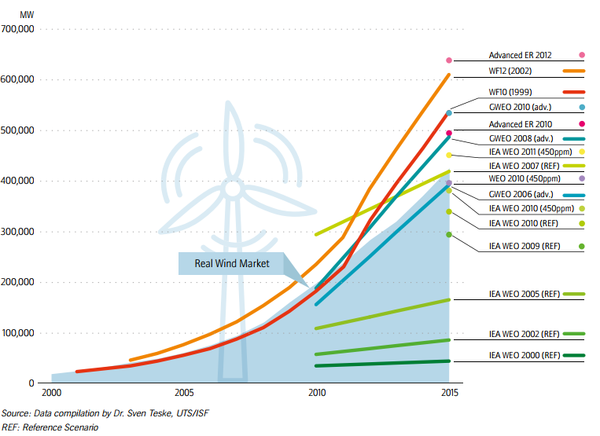
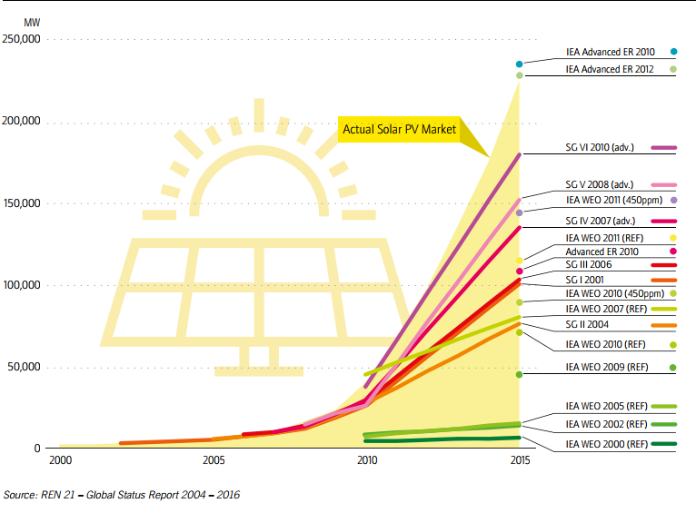
Фактическое развитие ВИЭ сметает на своем пути все прогнозные конструкции и заставляет возводить новые с гораздо более высокими оценками. Мечты становятся реальностью.
Эволюция прогнозов развития ВЭС и СЭС и фактическая динамика
Как далеко нам нужно видеть? Высокая инерция. На горизонте до 2030—2035 гг. многие риски мало проявляются. Нужно видеть хотя бы до 2050 г.
Как далеко мы можем видеть? Основные тренды и угрозы можно видеть до 2050 г. и далее. Для этого нужны модели – «машины времени»

Slide 19
Будущее уже здесь! Последние новости
7 стран уже приняли решения или планируют отказаться от продажи легковых автомобилей с двигателями внутреннего сгорания: Норвегия (с 2025 г.), Индия и Германия (с 2030 г.), Франция и Великобритания (с 2040 г.), Голландия (с 2025 г.), Китай (?),
Индия. Принята программа «Saubhagya Yojna» по электрификации каждого домашнего хозяйства в стране с использованием солнечных батарей, накопителей энергии и светодиодных ламп (2,5 млрд. долл США).
Во многих странах уже приняты решения по сворачиванию угольной генерации. Китай, как минимум до 2020 г., не будет строить новых электростанций на угле.
К началу 2020-х годов угольные электростанции в США станут нерентабельными по причине распространения технологии ПГУ.
Британский авиаперевозчик British Airways будет заправлять часть своих самолетов, летающих в США, биотопливом.
Установленная мощность СЭС в Китае в 2017 г. достигла 112 ГВт, что превысило плановое значение на 2020 г. – 105 ГВт.
Общая мощность АЭС в мире составляет около 391,5 ГВт, а у солнечной энергетики этот показатель к концу 2017 г. составит 390 ГВт.
Мюнхен. Цель: вся электроэнергия, потребляемая городом, должна производиться на основе ВИЭ с 2025 г.

Slide 20
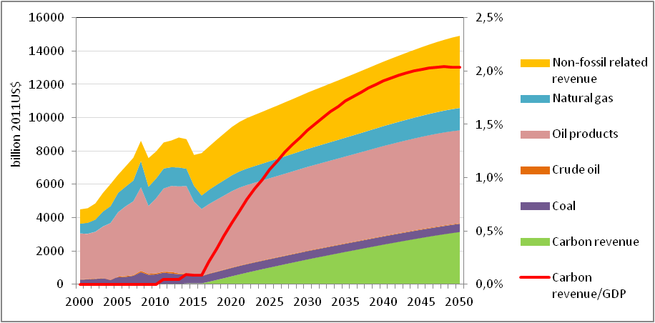
Миф 10. Мир всегда будет нуждаться в наших углеводородах, и мы сохраним возможность роста по сырьевой модели.
Big on small scale, but small on big scale
Низкоуглеродные тиски» и изъятие ренты.
Что достанется России? Нет надежды на значительный рост доходов от экспорта нефти и газа
От удвоения мировых расходов на энергоснабжение поставщикам топлива почти ничего не достанется:
  рост доходов от ВИЭ
  рост поступлений от цены на углерод
  стабилизация доходов от продажи топлива для энергетических нужд и небольшой рост доходов от продажи топлив для неэнергетических нужд
Жесткая конкурентная борьба поставщиков за углеводородный пирог

Slide 21
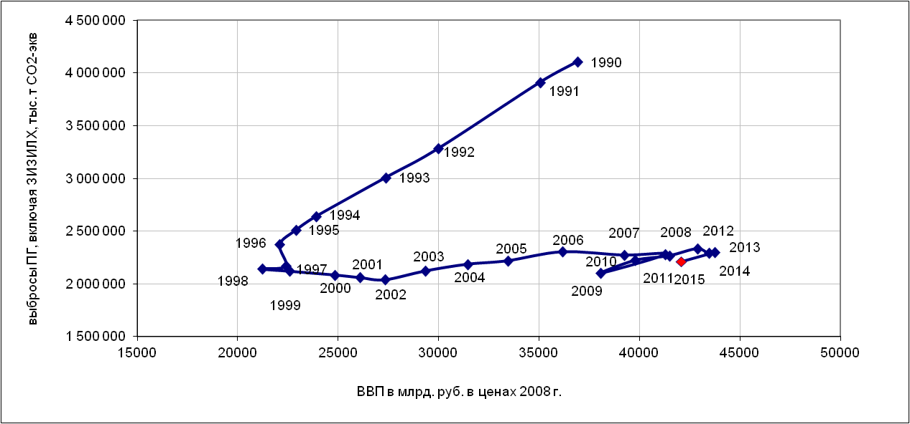


Сырьевая экстенсивная модель роста себя исчерпала!!!
При развитии с опорой на нее Россия никак не может далеко продвинуться за пределы ВВП 1990 г.
«Откатно-возвратный» экономический рост
«Замороженное время». Мотор сырьевой экономики заглох: отвлекающая» ресурсы функция ТЭК стала перевешивать ее «созидающую» функцию.
В России в отличие от Швеции нет налога на углерод, но доля расходов на энергию в ВВП выше, экономика растет медленнее, а выбросы оказались практически замороженными

Slide 22
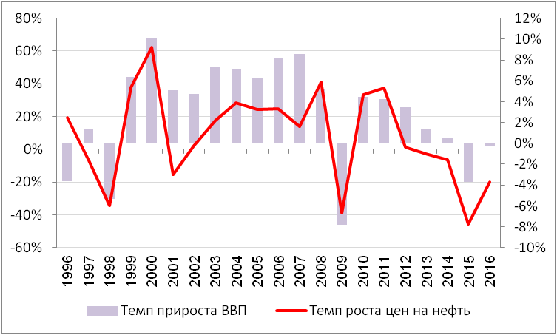
Проблемы с развитием по модели опоры на углеводороды.
В 1996-2016 гг. три кризиса. Суммарные потери ВВП – 17% (1998г., 2008 г. и 2015-2016 гг.), или почти 1% в год!!!
При опоре на экспорт углеводородов параметры экономического роста России определяются за ее пределами!
Основная часть платежей от природной и монопольной ренты поступает от экспорта углеводородов, поэтому российская экономика в значительной степени живет на «чужие деньги», а не на «деньги, заработанные дома». «Чужие деньги» кончились!
ТЭК – «локомотив» роста, который часто дает задний ход

Slide 23
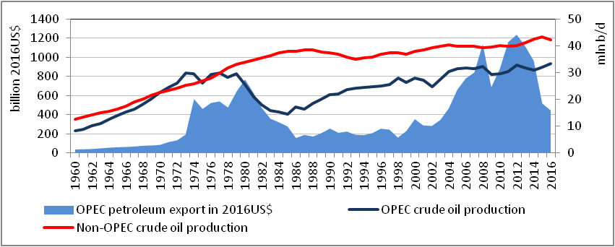
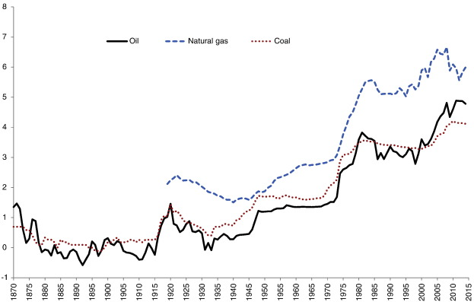
Новый пик цен на углеводороды можно ожидать в 2035-2040 гг. , но … за ним последует новый обвал
С 1800 г. было 8 таких циклов, а с 1900 г. – 4.
Циклический характер динамики цен на энергоносители сохранится и в будущем
После каждого падения цен в ходе 25-33 летнего цикла:
  они долго сохраняются на новом низком уровне
  суммарные реальные доходы экспортеров снижаются, и они отчаянно борются за свои доли на рынке
Возможности России увеличивать свою долю ограничены
Ожидание роста цен для обеспечения роста равнозначно поражению без сражения
Динамика цен нефти, угля и газа. 1870-2014

Slide 24
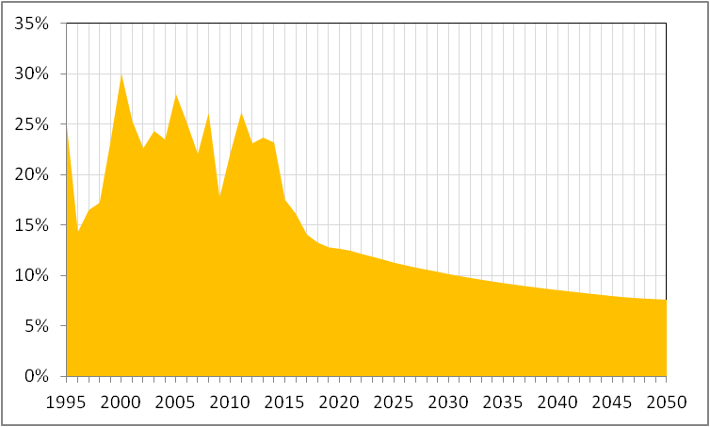
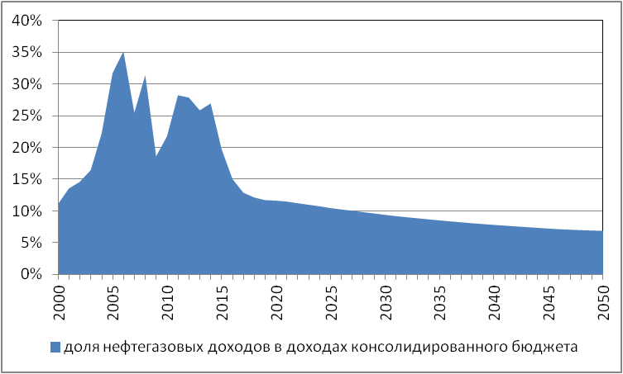
Экономика шагреневой кожи. Без эффективной модернизации в России просто не будет экономического роста, тем более близкого к среднемировому!
Необходимо заместить выпадающие нефтегазовые доходы.
Модернизация основных фондов возможна только на низкоуглеродной основе для производства низкоуглеродной продукции
Без модернизации невозможна даже реализация потенциала догоняющего развития на основе технологической имитации, не говоря уже о переходе к развитию на технологической границе, который требует:
Инновационной среды и культуры, включающих демократизацию, устранение коррупции и бюрократизма, развитие конкуренции во всех сферах.
Альтернативы нет!!!
Нынешняя технологическая граница – высокотехнологичная низкоуглеродная «зеленая» экономика
Доля нефтегазового сектора в ВВП
Доля нефтегазового сектора в доходах консолидированного бюджета

Slide 25
Новые рынки, на которых нас еще не видно, но которые снижают ниши для поставщиков топлива
В 2017-2040 гг. суммарные инвестиции в низкоуглеродные технологии составят 60 трлн. долл. Какая часть рынка достанется России???
Новые глобальные рынки:
Услуг ЭСКО - вырастет с 17 млрд. долл в 2017 до 31 млрд. в 2026 г.
Информационных технологий в освещении - $4.5 млрд. в 2026 г.
Устройств для интернета вещей в промышленности - $129 млрд. в 2026 г.
Устройств для систем управления энергопотреблением зданий - $13 млрд. в 2026 г.
Технологий для строительства энергоэффективных зданий только в Европе - $112 млрд. в 2026 г.
Материалов для лопастей ВЭС - $37 млрд. в 2026 г.
Услуг по мониторингу и прогнозирования выдачи энергии погодозависимых ВИЭ - $22 млрд. в 2017-2026 гг.
Хранения энергии для микросетей - $22 млрд. в 2017-2026 гг.
Предоставления услуг по энергоснабжению (под ключ - energy as a service - EaaS) - превысит $221 млрд. в 2026 г.
Создания инфраструктуры для заправки электромобилей мощностью 230 ГВт – суммарно $80 млрд. к 2025 г.
Navigant research

Slide 26
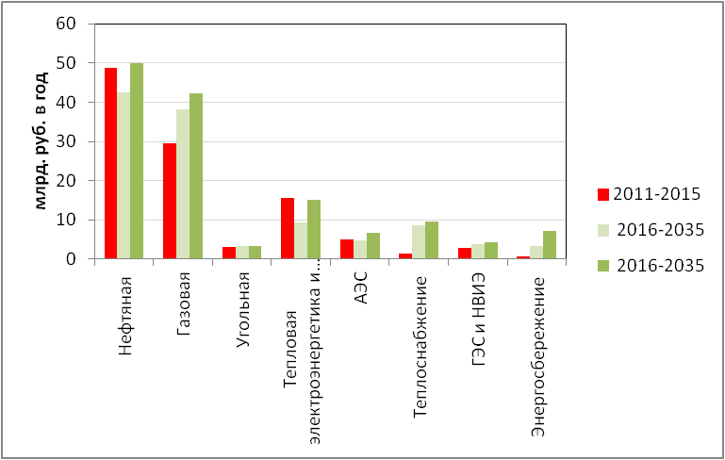
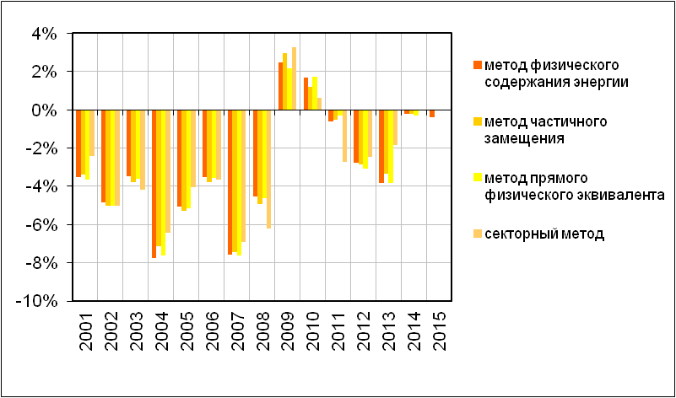
Робкое видение будущего. Энергетическая стратегия России – стратегия инерции – «замороженное время». Нужно идти не от прошлого к будущему, а от видения будущего к стратегии изменения. Нужно уметь мечтать и строить желанное будущее
В Энергетической стратегии России заложены старые инвестиционные приоритеты…
По приоритетам и результаты!
В Китае в 2017 мощности только СЭС составили 112 ГВт
В России «Энергетическая стратегия» ставит цель выйти на 6 ГВт НВИЭ на 2035 г.
В Китае энергоемкость ВВП только в 2015 г. снизилась на 5,6%
В России за 2007-2015 гг. энергоем-кость ВВП снизилась только на 7,8%
В течение 4 лет она практически не снижалась либо росла
Указ Президента о снижении энергоемкости ВВП на 40%

Slide 27
Россия. Технический потенциал снижения выбросов ПГ в секторе «энергетика» превышает 50%
Сектора | Факт |  | Потенциал снижения выбросов ПГ |  | Выбросы после реализации потенциала
 | 1990 | 2014 | мин | макс | мин | макс
Энергетический сектор | 3250 | 2355 |  |  | 1297 | 1229
Повышение энергоэффективности |  |  | 960 | 1058
Развитие ВИЭ |  |  | 98 | 68
Сельское хозяйство | 315 | 132 | 20 | 20 | 112 | 152
Промышленные процессы | 298 | 213 | 25 | 25 | 188 | 238
Управление отходами | 77 | 112 | 46 | 46 | 66 | 158
Всего без землепользования и разведения лесов | 3940 | 2812 | 1149 | 1217 | 1663 | 1595
Снижение выбросов относительно уровня 1990 г. (без землепользования и разведения лесов) |  | 29% | 29% | 31% | 58% | 60%
ЦЭНЭФ-XXI

Slide 28

Переход России на траекторию экологически
сбалансированного развития
Сокращение загрязнений и выбросов к 2050 г. на 50% от уровня 2015 г.
по «базовому» и «зеленому» сценариям
Выбросы загрязняющих веществ в атмосферу | Образование отходов производства и потребления | Сброс загрязненных сточных вод
России предстоит перейти к модели роста, которая позволяет не только замораживать, но и значительно снижать, причем не только удельные, но и абсолютные показатели негативного воздействия на окружающую среду

Slide 29
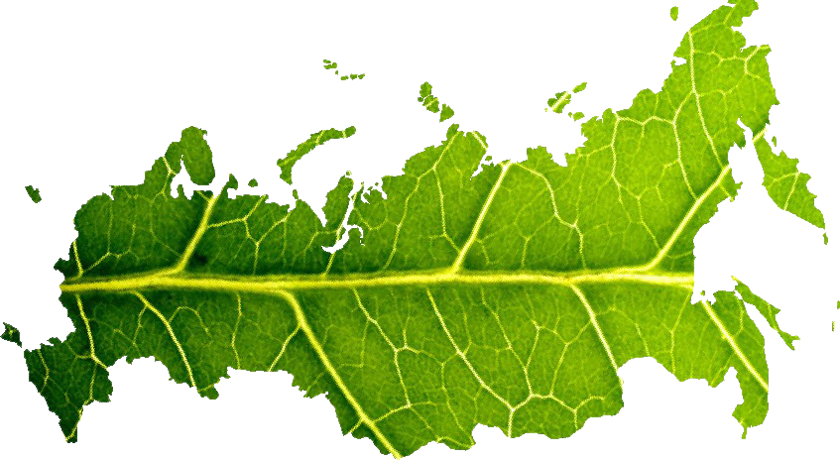



Цена бездействия может кратно превышать цену действия!
Нет одной дороги в будущее!
Нужно выбрать правильную дорогу!
Борис Александрович Дубровский
Губернатор Челябинской области

Slide 30
Сценарий «Мир уходит в «зеленое» будущее, а Россия топчется на месте в «красном» настоящем и с грустью смотрит вслед»
для нас не годится!
Россия не должна стать «островом (кладбищем?) устаревших технологий!»
Спасибо за внимание!
Центр энергоэффективности – XXI век (ЦЭНЭФ-XXI)
Мы тратим свою энергию, чтобы экономить вашу!
www.cenef.ru
(499) 120-9209

